Slide 1


Project Title | عنوان المشروع
Active Rail Cooling and Thermal Signaling System for Railway Safety
نـظــام الــتـبـريـد الـنـشــط للـقـضـبـان ونـظـام الإشــارات الـحـراريـة لســلامـة الســكـك الـحـديـديـة
الفرقة الرابعة اشــارات
Members of the Group :
Ahmed Mohamed Mohey El-Din Youssef
Khaled Mahmoud Ali Sahsah
Ahmed Saber Basher Mohamed
Ahmed Ibrahim Hussien Ahmed
Mahmoud Salah Farag Seyam
أعضاء المشروع :
احمد محمد محيى الدين يوسف
خالد محمود على سحسح
احمد صابر بشير محمد
احمد إبراهيم حسين احمد
محمود صلاح فرج صيام
Under Supervision :
Prof. Dr. Taha Abdel Mohimen
Eng. Nagi Mohamed Elsayed
Eng. Fawzy Zaki Embaby
Dr. Fares Abdel-Salam
تحت إشراف :
أ.د طه عبد المهيمن
م. ناجى محمد السيد
م. فوزى ذكي امبابي
د. فارس عبد السلام

Slide 2
Related Work | الدراسات المرجعية ذات الصلة
الدراسة | الفكرة | العيب
Thermal Expansion Studies | دراسة تمدد القضبان حرارياً | بدون تبريد
Rail Monitoring Systems | مراقبة درجة حرارة القضبان | مراقبة فقط
Infrared Monitoring | استخدام حساسات حرارية | تكلفة عالية
Speed Restriction Method | تقليل السرعات عند الحرارة العالية | يسبب تأخير
Passive Cooling Methods | استخدام الطلاءات العاكسة | كفاءة محدودة
الاستنتاج : معظم الدراسات السابقة ركزت على المراقبة أو التحليل أو التبريد السلبي دون دمج حلول متكاملة.

Slide 3
Related Work | الدراسات المرجعية ذات الصلة
العنصر | Traditional Systems
Monitoring | ✔
Active Cooling | ✘
Thermal Signaling | ✘
Automatic Control | ✘
Early Warning | Limited
فكرة المشروع:
مشروعنا يدمج:
  Thermal Monitoring
  Active Cooling
  Thermal Semaphore
  داخل نظام ذكي واحد لتحسين أمان السكك الحديدية.

Slide 4
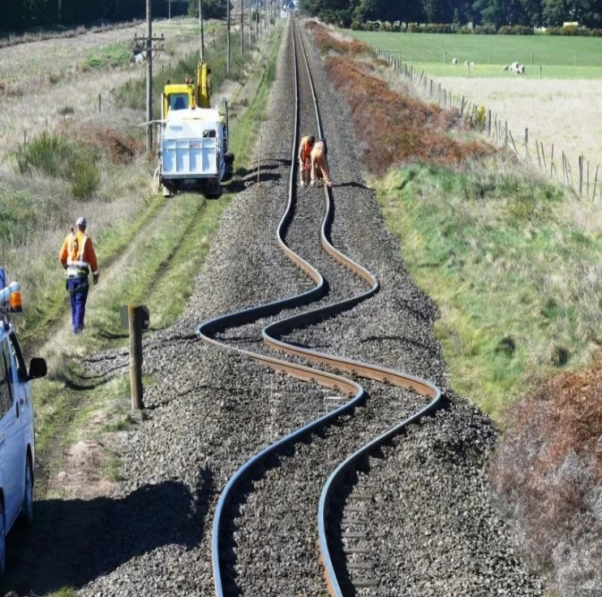
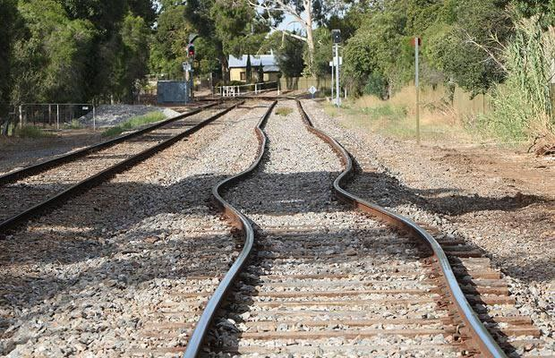
Problem Statement | المشكلة
المشكلة الرئيسية:
ارتفاع درجات الحرارة يسبب Thermal Expansion للقضبان.
زيادة الإجهاد الحراري تؤدي إلى .Track Buckling
انبعاج القضبان قد يسبب:
  خروج القطار عن القضبان
  تقليل السرعات
  تأخيرات تشغيلية
  تهديد سلامة الركاب
أسباب المشكلة:
  ارتفاع درجات الحرارة في فصل الصيف
  امتصاص القضبان للحرارة الشمسية
  Continuous Welded Rails (CWR)
Page 4

Slide 5
Current System Limitations | عيوب النظام الحالي
النظام الحالي (Current System) | العيوب (Limitations)
Manual Temperature Measurement | Slow Response
Speed Restrictions | Human Errors
Maintenance Teams | No Continuous Monitoring
Reactive Procedures | الحلول الحالية Reactive وليست Preventive
Train Speed Reduction | يسبب تأخير القطارات
النتيجة:
الحاجة إلى نظام ذكي يقوم بـ:
  Continuous Monitoring
  Automatic Cooling
  Thermal Signaling
  Early Warning

Slide 6
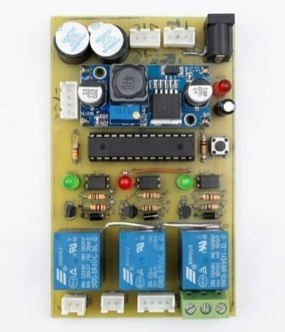
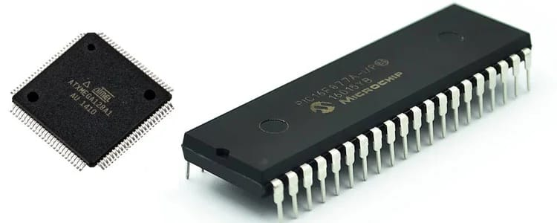
طريقة الحل – تصميم النظام
Method of Solution – System Design
فكرة النظام المقترح :
يعتمد مشروع ARCTSS على مراقبة درجة حرارة القضبان بشكل مستمر ثم تنفيذ تبريد تلقائي وإرسال إشارات حرارية طبقًا لحالة القضيب.
الجزء | الوظيفة
DS18B20 Sensor | قياس درجة حرارة القضبان
Arduino UNO | معالجة البيانات واتخاذ القرار
Pump + Cooling Channels | تشغيل التبريد عند ارتفاع الحرارة
Relay Module | التحكم في تشغيل الأحمال
Thermal Semaphore | إعطاء إشارات تحذيرية حسب درجة الحرارة
LCD Display | عرض درجة الحرارة وحالة النظام
آلية العمل
  قراءة درجة الحرارة من الحساسات
  مقارنة القيم بالحدود الحرارية المحددة
  تشغيل نظام التبريد تلقائيًا
  تغيير حالة الإشارة الحرارية
  إرسال Warning عند الوصول لدرجة خطرة
Page 6

Slide 7
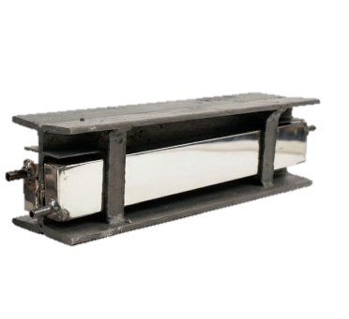
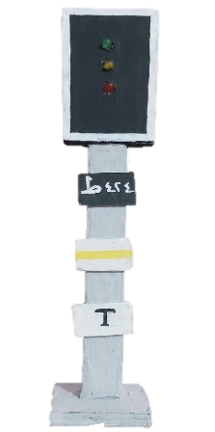
طريقة الحل – آلية التشغيل
Method of Solution – Operation Mechanism
حالات تشغيل النظام
Rail Temperature (°C) | System Status | Signal | Train Speed
≤ 40°C | Normal Operation | 🟢 Green | 120 km/h
> 40°C & < 45°C | Cooling + Early Warning | 🟢 Flashing Green | 110 km/h
≥ 45°C & < 50°C | Continuous Cooling | 🟡 Yellow | 60 km/h
≥ 50°C | Critical Condition | 🔴 Red | 0 km/h (Stop)
مميزات الحل المقترح
  Fully Automatic System
  Continuous Real-Time Monitoring
  Fast Response to Temperature Rise
  تقليل احتمالية Track Buckling
  تحسين مستوى الأمان والسلامة
  تقليل الحاجة إلى Speed Restrictions
Page 7

Slide 8
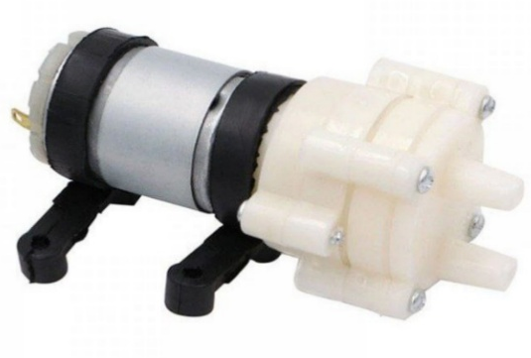
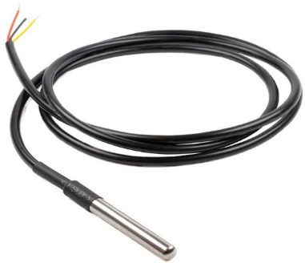
النتائج التي تم الحصول عليها | Obtained Results
نتائج اختبار النظام
العنصر | النتيجة
قياس درجة الحرارة | Accurate Temperature Monitoring
سرعة الاستجابة | Fast Response
تشغيل التبريد | Automatic Activation
الإشارات الحرارية | Successful Signal Transition
التحكم الآلي | Fully Automatic Control
النتائج العملية
  نجاح النظام في اكتشاف ارتفاع الحرارة مبكرًا
  تشغيل نظام التبريد تلقائيًا عند تجاوز الحد المسموح
  تغيير الإشارات الحرارية حسب حالة القضيب
  تقليل احتمالية حدوث Track Buckling
  تحسين مستوى الأمان التشغيلي
Page 8

Slide 9
تحليل الأداء والنتائجPerformance Analysis & Results |
مقارنة قبل وبعد تطبيق النظام
Before ARCTSS | Aftar ARCTSS
Manual Monitoring | Automatic Monitoring
Slow Response | Fast Response
Speed Restrictions | Reduced Restrictions
High Thermal Risk | Improved Safety
Reactive Actions | Preventive Actions
الاستنتاج
أثبت النظام إمكانية:
  تحسين سلامة السكك الحديدية
  تقليل التأخيرات التشغيلية
  توفير مراقبة حرارية مستمرة
  دعم أنظمة Smart Railway المستقبلية
Page 9

Slide 10
العمل المستقبلي Future Work |
التطويرات المستقبلية المقترحة
العنصر | التطوير المستقبلي
Artificial Intelligence | استخدام AI للتنبؤ بارتفاع الحرارة
IoT Systems | ربط النظام بغرف التحكم المركزية
Renewable Energy | تشغيل النظام بالطاقة الشمسية
Smart Sensors | إضافة حساسات إجهاد وتسريب
Cooling System | تطوير النظام ليعمل Heating
Real Railway Deployment | تطبيق النظام على خطوط حقيقية
النقاط التي تحتاج مزيد من الدراسة
  تحسين كفاءة نظام التبريد الصناعي
  دراسة استهلاك الطاقة للنظام
  اختبار النظام لمسافات طويلة
  تطوير نظام إنذار ذكي متكامل
  دراسة التكامل الكامل مع ETCS و CBTC
Page 10

Slide 11
Thank You

